Slide 1



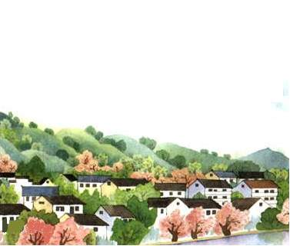
wān
3*月亮湾

Slide 2

读准字音。
wān rào xiànɡ
湾 绕 像
huǎn yìnɡ làn
缓 映 烂
zhāo pō
朝 坡

Slide 3
读准字音。
湾 烂 绕 缓
像 朝 坡 映

Slide 4
读准字音。
月亮湾 绕着 像
缓缓地 倒映 灿 烂
朝霞 山坡

Slide 5
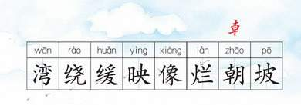

Slide 6
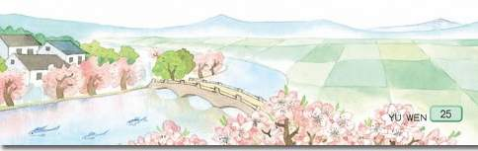
（ ）的小河
河上有（ ）的（ ）
河里有（ ）的（ ）
河岸边（ ）的（ ）

Slide 7
我的家在月亮湾，月亮湾是个美丽的村子。

Slide 8
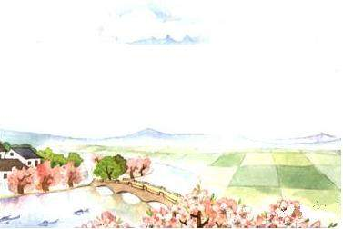


村子的前面有一条月牙一样的小河，河上有一座石桥。河水绕着村子缓缓地流着，一群群鱼儿在河里游来游去。清清的河水倒映着小桥、绿树和青山。河岸上长着许多桃树。春天，树上开满了桃花，远远望去，像一片灿烂的朝霞。过了桥，是一片绿油油的农田。

Slide 9
村子的前面有一条月牙一样的小河，河上有一座石桥。

Slide 10
河水绕着村子缓缓地流着，一群群鱼儿在河里游来游去。清清的河水倒映着小桥、绿树和青山。河岸上长着许多桃树。春天，树上开满了桃花，远远望去，像一片灿烂的朝霞。过了桥，是一片绿油油的农田。

Slide 11
河水绕着村子缓缓地流着，一群群鱼儿在河里游来游去。清清的河水倒映着小桥、绿树和青山。

Slide 12
比较句子：
河水倒映着小桥、绿树和青山。
清清的河水倒映着小桥、绿树和青山。

Slide 13
河岸上长着许多桃树。春天，树上开满了桃花，远远望去，像一片灿烂的朝霞。

Slide 14
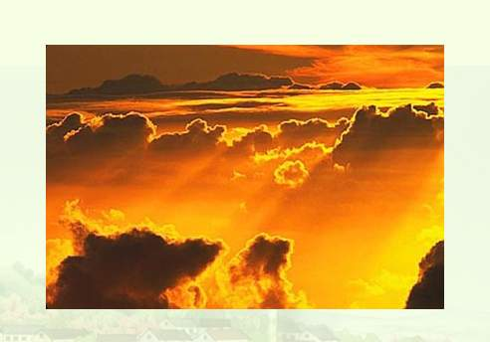

Slide 15
比较句子：
过了桥，是一片农田。
过了桥，是一片绿油油的农田。

Slide 16
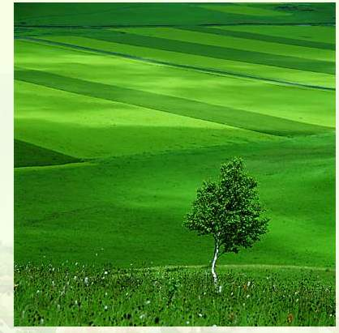

Slide 17
村子的前面有一条月牙一样的小河，河上有一座石桥。河水绕着村子缓缓地流着，一群群鱼儿在河里游来游去。清清的河水倒映着小桥、绿树和青山。河岸上长着许多桃树。春天，树上开满了桃花，远远望去，像一片灿烂的朝霞。过了桥，是一片绿油油的农田。

Slide 18
村子的前面有一条月牙一样的小河，河上有一座石桥。河水绕着村子缓缓地流着，一群群鱼儿在河里游来游去。清清的河水倒映着小桥、绿树和青山。河岸上长着许多桃树。春天，树上开满了桃花，远远望去，像一片灿烂的朝霞。过了桥，是一片绿油油的农田。

Slide 19
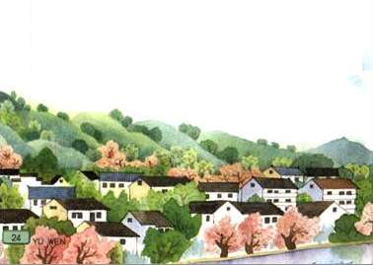
村子的后面是山。山坡上有一片茶树。茶园里不时飘来采茶姑娘欢快的笑声。

Slide 20
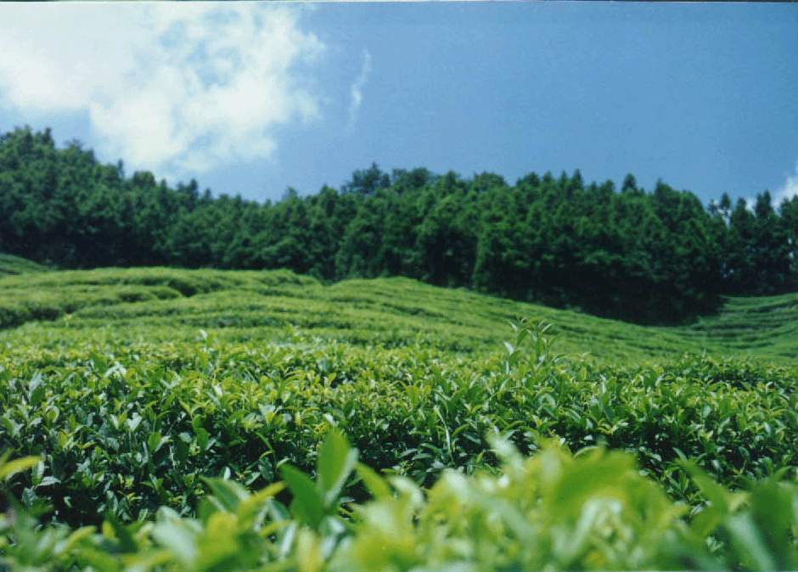
茶 园

Slide 21
